Slide 1
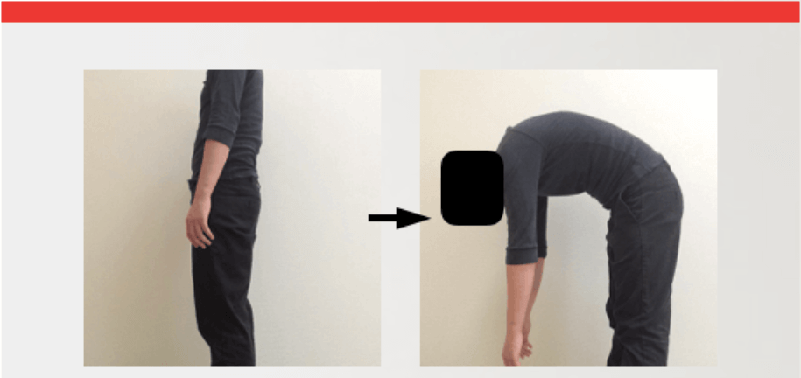
直角

Slide 2
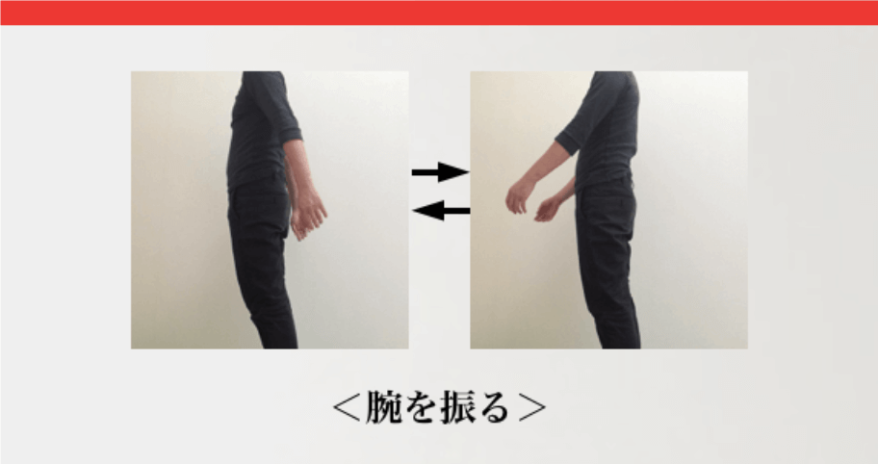

Slide 3
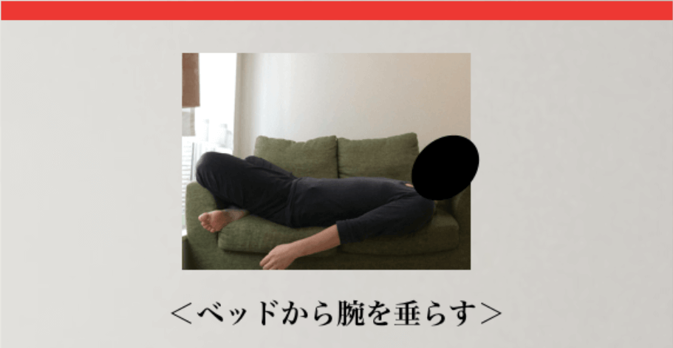
ベッドなどでお願いしたいです。

Slide 4
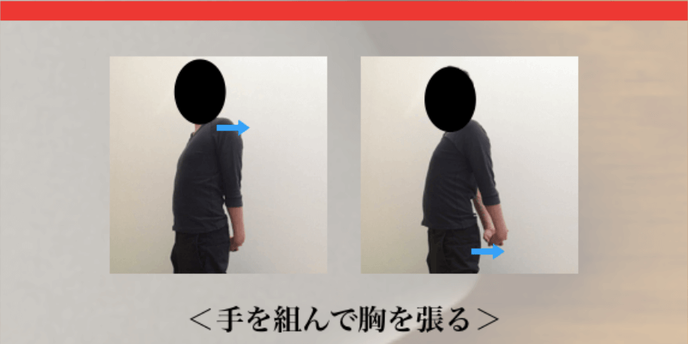
胸を張った状態から始める

Slide 5
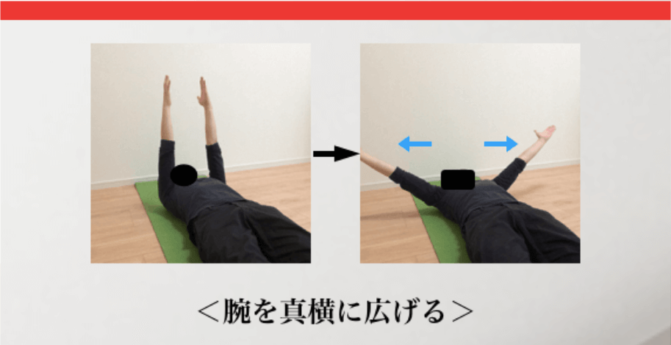
まっすぐ天井に向けた状態

Slide 6
